Slide 1
PostGIS
Antonio Espín Herranz

Slide 2
Contenidos
Introducción
Tipos de datos en PostGIS
Funciones de PostGIS

Slide 3
Introducción
Postgis: Extensión de PostGre para habilitar los datos espaciales en las bases de datos de PostGre.
GIS o SIG → Geographical Information System / Sistemas de información geográfica.
Tratamiento de datos espaciales.
La extensión Postgis la tenemos que activar en una BD para poder trabajar con datos geográficos.
CREATE EXTENSION postgis;
La extensión hay que instalarla en la BD que vayamos a utilizar

Slide 4
Características de Postgis
Almacenamiento de datos espaciales : almacene diferentes tipos de datos espaciales, como puntos, líneas, polígonos y multigeometrías, tanto en datos 2D como 3D .
Indexación espacial : buscar y recuperar rápidamente datos espaciales en función de su ubicación.
Funciones espaciales : una amplia gama de funciones espaciales que le permiten filtrar y analizar datos espaciales, medir distancias y áreas , intersecar geometrías, almacenar en búfer y más.
Procesamiento de geometría : herramientas para procesar y manipular datos geométricos, como simplificación , conversión y generalización.
Soporte de datos ráster : almacenamiento y procesamiento de datos ráster , como datos de elevación y datos meteorológicos.
Geocodificación y geocodificación inversa : Funciones para geocodificación y geocodificación inversa.
Integración : acceda y trabaje con PostGIS utilizando herramientas de terceros como QGIS , GeoServer , MapServer , ArcGIS, Tableau.

Slide 5
Introducción
Enlace a postgis:
https://postgis.net/
MANUAL ONLINE: https://postgis.net/docs/
Versión en OCT 2024: 3.4.2 / 3.5
Podemos consultar la versión con las funciones:
select postgis_version();
SELECT PostGIS_Full_Version();
Versiones alternativas de postgis instaladas:
SELECT * FROM pg_available_extensions WHERE name = 'postgis';
Esta extensión:
Añade soporte de objetos geográficos a PostGre.
Permite utilizar objetos GIS incluyendo soporte para índices Gist y funciones básicas para el análisis de objetos GIS.
Cumple con las especificaciones OpenGIS y podemos trabajar con los siguientes tipos de datos: puntos, líneas, polígonos, multilíneas, multipuntos y colecciones geométicas.

Slide 6
Introducción
Las geometrías se almacenan como un reglón en una tabla en una columna de tipo geometría.
Por convención esta columna se suele llamar geom.
PostGIS soporta

Slide 7
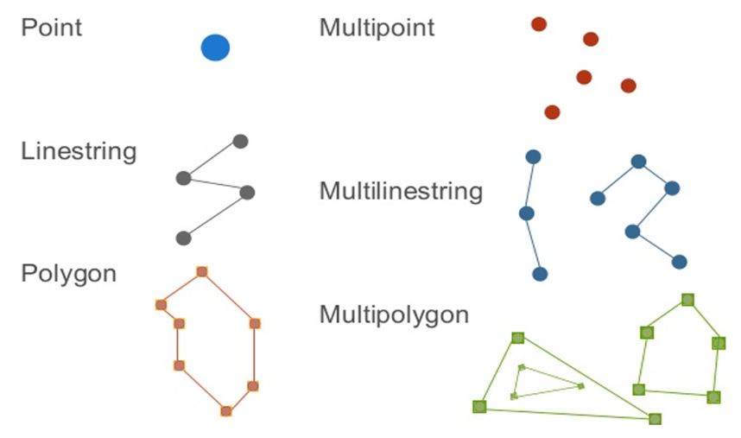
Tipos de datos en PostGIS
Point
Multipoint
Linestring
Multilinestring
Polygon
Multipolygon

Slide 9
Funciones
Revisar: https://www.geomapik.com/analisis-gis/postgis-analisis-espacial-funciones/

Slide 10
Funciones
Tipos de funciones:
Cálculo de atributos geométricos:
ST_Area
ST_Perimeter
ST_Length
Construcción de geometrías:
St_MakePoint
ST_Makeline
ST_MakePolygon
ST_GeomFromText
AddGeometryColumn / DropGeometryColumn

Slide 11
Funciones 2
Tipos de funciones:
Funciones para el análisis espacial
Funciones booleanas para relaciones entre geometrías
Funciones relativas a sistemas de coordenadas y posición
Verificar geometrías
ST_GeometryType
ST_IsValid

Slide 12
Funciones para cálculo de atributos geométricos
ST_Area
Devuelve el área de un polígono o multipolígono. Hay que pasar la columna que contiene la geometría. Si la geometría no tiene formato de polígono devuelve 0.
Select st_area(geom) as área from datos.polígonos;
ST_Perimeter
Como la anterior, pero devolviendo el perímetro. Si la geometría no tiene formato de polígono devuelve 0.
Select st_perimeter(geom) as área from datos.polígonos;
ST_Length
Devuelve la longitud bidimensional de una geometría de tipo línea o multilínea. Si la geometría no tiene formato de polígono devuelve 0.
Select st_length(geom) as longitud from datos.polígonos;

Slide 13
Funciones para la construcción de geometrías
St_makepoint(x, y):
Crea una geometría de tipo punto
X → longitud, y → latitud
Crea un punto de 2, 3, 4 dimensiones
St_makeline(geom)
Crea una geometría de tipo línea.
Se puede crear a partir de un array de puntos.
SELECT ST_MakeLine( ARRAY[ ST_MakePoint(5,2), ST_MakePoint(4,5), ST_MakePoint(8,10) ]);

Slide 14
Funciones para la construcción de geometrías
St_MakePolygon
Permite construir una geometría de tipo polígono en base a una geometría de tipo línea. La geometría lineal debe ser cerrada, es decir, que su nodo inicial y final sean coincidentes.
SELECT ST_MakePolygon( ST_GeomFromText( 'LINESTRING(10 10, 15 10, 20 15, 10 15, 10 10)' ));
St_GeomFromText
Devuelve un objeto geométrico en base a una expresión en formato WKT (Well Known Text) que lo defina.
SELECT ST_GeomFromText('POINT(20 20)')
SELECT ST_GeomFromText('LINESTRING(-5 10, 10 10, 10 15, 20 40, -10 20)')
SELECT ST_GeomFromText('POLYGON((10 10, 15 10, 10 15, 5 5, 10 10))')

Slide 15
Funciones para la construcción de geometrías
AddGeometryColumn
DropGeometryColumn
Permiten crear o eliminar la columna que contiene el objeto geográfico de una tabla. Debe especificarse el esquema de la tabla, el nombre del campo, el SRID o sistema de coordenadas, el tipo de geometría y sus dimensiones.
Parámetros:
Esquema, tabla, nombre del campo, SRID o sistema de coordenadas,
SELECT AddGeometryColumn('datos', 'nuevospuntos', 'geom', 25830, 'POINT', 2);
Esquema, tabla, nombre de campo
SELECT DropGeometryColumn('datos', 'nuevospuntos', 'geom');

Slide 16
Funciones para el análisis espacial

Slide 17
Funciones para el análisis espacial

Slide 18
Funciones booleanas para relaciones entre geometrías

Slide 19
Funciones booleanas para relaciones entre geometrías

Slide 20
Funciones relativas a sistemas de coordenadas y posición

Slide 21
Funciones relativas a sistemas de coordenadas y posición

Slide 22
Funciones para verificar geometrías
ST_GeometryType
Permite conocer el tipo de geometría de un objeto.
Retorna un valor que define la tipología dentro de PostGIS, como: ST_Point, ST_Linestring, ST_Polygon, ST_Multipoint…
SELECT ST_GeometryType(geom) as tipo FROM datos.poligonos;
ST_IsValid
Permite conocer si una geometría es válida. Retorna un valor booleano por cada geometría.
SELECT ST_IsValid(geom) as validez FROM datos.poligonos;

Slide 23
Enlaces
Video:
https://youtu.be/Uu1DjCVRmLQ
Hydrology GIS Data
https://data.world/city-of-bloomington/9eafa188-3bfe-41b8-a518-d942df0503ca

